Slide 1


IS/IT v podniku
doc. Mgr. Petr Suchánek, Ph.D.
www.slu.cz

Slide 2


informační společnost
Informační společnost je koncept, který popisuje společnost, v níž jsou klíčovými zdroji informace, znalosti a technologie spojené s jejich zpracováním, sdílením a využíváním.
  Dominance informačních a komunikačních technologií (ICT)
  Znalostní ekonomika
  Digitalizace
  Globalizace informací
  Změny v prostředí
Slezská univerzita

Slide 3
data
Informační nezpracované fakty, které samy o sobě nemají žádný význam, dokud nejsou interpretovány.
Bez kontextu nedávají smysl.
Jsou základem pro další zpracování (informační systémy je sbírají a uchovávají).
Představují objektivní záznam reality.
Uveďte a kategorizujte metody a způsoby získávání dat.
Slezská univerzita

Slide 4
informace
Vznikají z dat, když jsou tato data zpracována a umístěna do kontextu, čímž získávají smysl a význam - bez kontextu nedávají smysl.
Poskytují kontext a umožňují pochopení dat.
Slouží jako podklad pro rozhodování a komunikaci.
Mohou být:
  sdělovány
  analyzovány
  ukládány
Slezská univerzita

Slide 5
znalosti
Informace, které byly pochopeny, analyzovány a propojeny se zkušenostmi, porozuměním nebo schopnostmi.
Jsou výsledkem kombinace
  informací
  zkušeností
  kontextu
  kritického myšlení.
Vedou k řešení problémů nebo k tvorbě inovací.
Jsou subjektivní – různí lidé mohou stejná data a informace interpretovat různě.
Slezská univerzita

Slide 6
data, informace, znalosti
Data → Informace: Zpracováním dat v kontextu vznikají informace.
Informace → Znalosti: Informace získávají hlubší význam a hodnotu při analýze a pochopení.
  Data: "50, 70, 90."
  Informace: "Student získal z testů 50 %, 70 % a 90 %."
  Znalosti: "Student se zlepšuje díky pravidelnému studiu."
Slezská univerzita

Slide 7
systém
Soubor vzájemně propojených a koordinovaných prvků, které společně fungují za účelem dosažení konkrétního cíle nebo účelu.
Tyto prvky mohou být fyzické (např. části stroje), abstraktní (např. pravidla nebo procesy) nebo obojí.
U systému pracujeme s pojmy:
Vysvětlete tyto pojmy v kontextu pojmu systém.
  Hranice
  Struktura
  Chování
  Prvky systému
  Vazby a interakce
  Cíl
Vyjmenujte alespoň 5 konkrétních příkladů systémů.
Slezská univerzita

Slide 8
systém
Vstupní vazby
Okolí
Prvek
Prvek
Okolí
Prvek
Výstupní vazby
Slezská univerzita

Slide 9
Informační systém je soubor vzájemně propojených komponent, které jsou navrženy k tomu, aby shromažďovaly, ukládaly, zpracovávaly a spravovaly data a poskytovaly informace potřebné pro podporu rozhodování, koordinaci, analýzu a kontrolu v organizaci nebo systému.
systém
Vstupy
Okolí
Informační zdroje
Okolí
Lidé
Procedury
Výstupy
Slezská univerzita

Slide 10
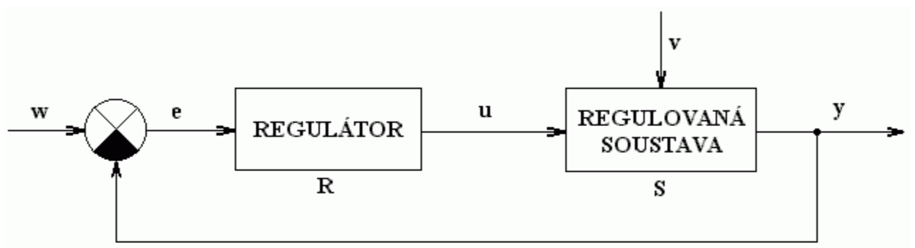
regulační obvod
Zpětná vazba
w - žádaná veličina;
e - regulační odchylka;
y - regulovaná veličina;
v – poruchová veličina;
u - akční veličina;
R – regulátor;
S - regulovaná soustava
Slezská univerzita

Slide 11
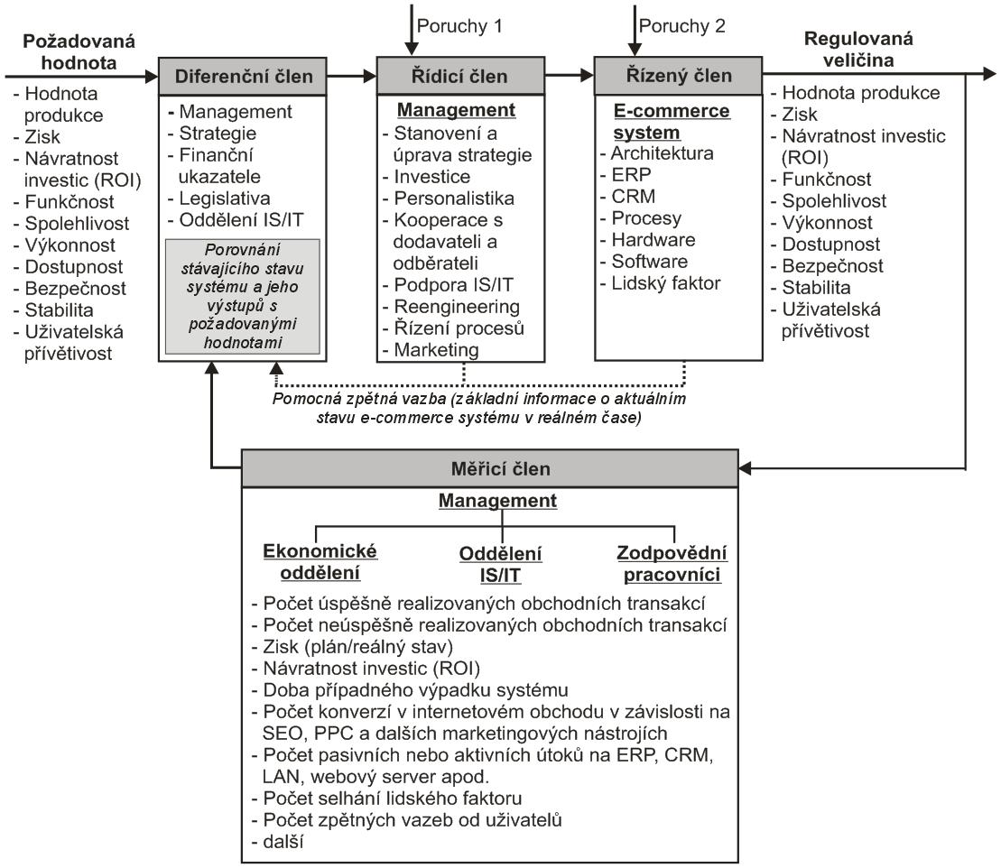
regulační obvod & obchodní podnik
Slezská univerzita

Slide 12
zpětná vazba
Zpětná vazba u systému řízení označuje proces, kdy jsou informace o výstupech systému (výsledcích jeho činnosti) vraceny zpět do systému, aby mohly ovlivnit další rozhodování, procesy nebo činnosti.
Význam zpětné vazby v systému řízení:
  Adaptabilita: Umožňuje systému přizpůsobit se změnám v okolí nebo podmínkách.
  Korektivní akce: Identifikuje odchylky od požadovaného stavu a umožňuje nápravná opatření.
  Efektivita: Pomáhá dosahovat cílů s menším plýtváním zdroji.
  Učení a zlepšování: Poskytuje podklady pro dlouhodobou optimalizaci a růst systému.
Slezská univerzita

Slide 13
zpětná vazba – pozitivní/negativní
Pozitivní zpětná vazba
  Zesiluje výstupy systému a stimuluje jeho růst nebo akceleraci.
  Příklad: Zvyšující se poptávka po produktu vede ke zvýšení výroby.
  Riziko: Příliš silná pozitivní zpětná vazba může způsobit destabilizaci systému (např. přehřátí ekonomiky).
Negativní zpětná vazba
  Snižuje odchylky od cílového stavu a udržuje systém stabilní.
  Příklad: Zvýšení teploty v místnosti aktivuje klimatizaci, která ji sníží.
  Přínos: Podporuje rovnováhu a korekci systému.
Slezská univerzita

Slide 14
informační technologie
Soubor technologií, nástrojů, postupů a systémů, které slouží k získávání, zpracování, ukládání, přenosu, správě a využívání dat a informací.
Obor, který kombinuje hardware, software, sítě a lidské faktory, aby umožnil efektivní práci s daty a informacemi a podporoval rozhodování, komunikaci a automatizaci procesů.
  Hardware
  Software
  Sítě
  Data
  Lidé
  Procesy
Slezská univerzita

Slide 15
informační systém & úrovně řízení
Strategická
(EIS)
Taktická (MIS)
stanovení cen, mapování
zákazníků…
Operativní (Zpracování transakci)
prodej, výroba, servis, logistika…
Informační systémy lze kategorizovat podle jednotlivých úrovní řízení v organizaci, protože každá úroveň má jiné potřeby, cíle a požadavky na informace.
Typicky rozlišujeme tři základní úrovně řízení:
  strategické řízení
  taktické řízení
  operativní řízení
Slezská univerzita

Slide 16
informační systém & úrovně řízení
Strategické řízení
  Tato úroveň se zabývá dlouhodobými cíli organizace, plánováním, rozvojem a směřováním organizace.
  Potřebuje agregované informace, dlouhodobé trendy, analýzy a prognózy.
Taktické řízení
  Tato úroveň se zaměřuje na střednědobé cíle, rozdělování zdrojů a plánování konkrétních aktivit organizace.
  Vyžaduje podrobnější informace o výkonu jednotlivých částí organizace.
Slezská univerzita

Slide 17
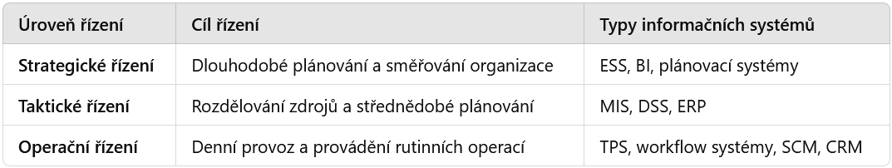
informační systém & úrovně řízení
Operativní řízení
  Tato úroveň se zaměřuje na každodenní činnosti a rutinní procesy v organizaci.
  Potřebuje podrobná data v reálném čase.
Slezská univerzita

Slide 18
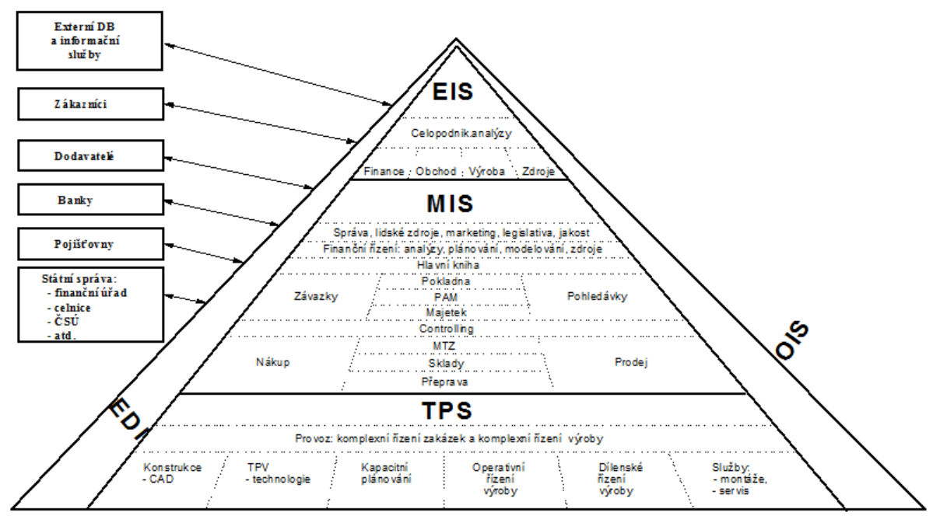
Informační systém & úrovně řízení
Notes:
csvukrs

Slide 19
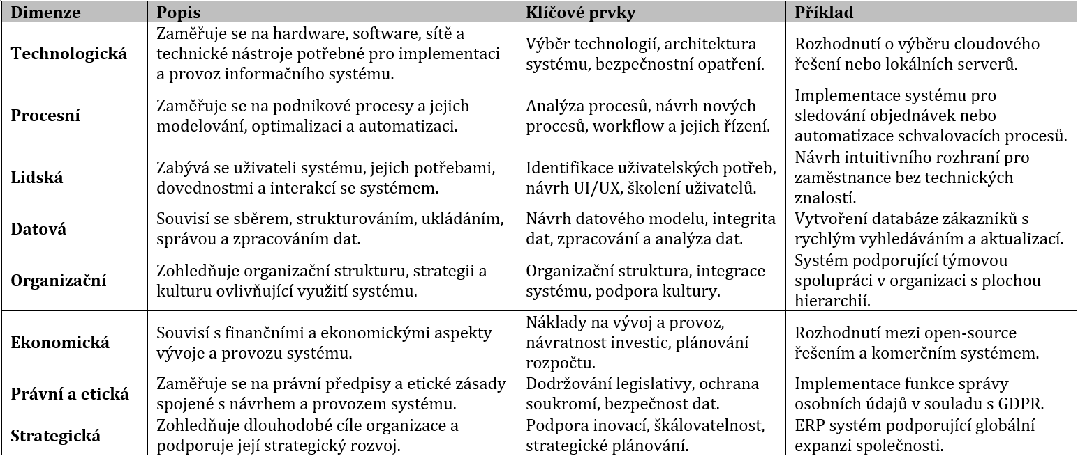
dimenze tvorby informačních systémů
Slezská univerzita

Slide 20
IS/IT & podpora činnosti managementu
Zlepšení rozhodovacího procesu
Efektivní plánování
Zlepšení komunikace
Zvýšení kontroly a monitorování
Zlepšení přístupu k externím informacím
Podpora strategických cílů
Zabezpečení informací a minimalizace rizik
Podpora inovací
Slezská univerzita

Slide 21
Hodnota IS/IT pro organizaci
Finanční přístupy
  ROI (Return on Investment) – Návratnost investice, porovnání přínosů a nákladů na IT.
  TCO (Total Cost of Ownership) – Celkové náklady na vlastnictví IT (hardware, software, údržba, provoz).
  ROA (Return on Assets) – Jak IT přispívá k efektivitě využití aktiv organizace.
  NPV (Net Present Value) a IRR (Internal Rate of Return) – Hodnocení investic do IT na základě cash flow.
Slezská univerzita

Slide 22
Hodnota IS/IT pro organizaci
Strategické přístupy
  Hodnota pro byznys strategii – Jak IS/IT přispívá k inovacím, diferenciaci, lepší zákaznické zkušenosti, apod.
  Konkurenční výhoda (Porterův model) – Jak IT pomáhá organizaci získat lepší postavení na trhu.
  SWOT analýza IT – Jaké jsou silné/slabé stránky a příležitosti/hrozby spojené s IT.
Slezská univerzita

Slide 23
Hodnota IS/IT pro organizaci
Operační přístupy
  Efektivita a produktivita – Jak IT zlepšuje pracovní procesy, snižuje chyby, zrychluje činnosti.
  Automatizace a digitalizace – Jak pomáhá snižovat potřebu manuální práce a chybovost.
  Uptime a dostupnost systémů – Jak stabilní a spolehlivé jsou IT systémy.
Slezská univerzita

Slide 24
Hodnota IS/IT pro organizaci
Hodnocení podle uživatelů a zákazníků
  Uživatelská spokojenost – Jak IT pomáhá interním zaměstnancům nebo zákazníkům.
  Zlepšení zákaznické zkušenosti – Jak IT podporuje lepší služby a komunikaci.
Regulace, bezpečnost a rizika
  Soulad s legislativou (GDPR, ISO 27001, atd.) – Jak IT pomáhá s bezpečností a dodržováním předpisů.
  Bezpečnostní hrozby a odolnost – Jak IT přispívá k ochraně proti kybernetickým hrozbám.
  BCP (Business Continuity Planning) – Jak IT pomáhá udržet chod firmy v krizových situacích.
Slezská univerzita

Slide 25

Děkujeme
za pozornost
www.slu.cz

